Slide 1
8.4. Masse und Gleichgewicht

Slide 2
Inhalt
8.1 Flugzeugzelle
Airframe
8.2 Bauarten, Belastung und Beanspruchung der Struktur
System design, loads and stresses
8.3 Fahrwerk, Räder, Reifen und Bremsen
Landing gear, wheels, tyres and brakes
8.4 Masse und Schwerpunkt
Mass and balance
8.5 Steuerung
Flight controls
8.6 Instrumentierung
Instruments
8.7 Aufrüsten von Segelflugzeugen, Ruderanschlüsse
Rigging of aircraft, connection of control surfaces
8.8 Handbücher und Betriebsanweisungen
Manuals and documents
8.9 Lufttüchtigkeit und Instandhaltung
Airworthiness and maintenance
8.10 Zelle, Motoren und Propeller
Airframe, engines and propellers
8.11 Wasserballastanlagen
Water ballast systems
8.12 Batterien (Kapazität und Einsatzgrenzen)
Batteries (performance and operational limitations)
8.13 Rettungsfallschirme
Emergency parachutes
8.14 Notaustiegshilfen
Emergency bail-out aid

Slide 3
Inhalt
8.1 Zusammenhang von Schwerpunkt, Beladung und Trimmung
8.4.1 Aerodynamische Trimmung
8.4.2 Federtrimmung
8.4.3 Beladen und Trimmen
8.4.4 Wägung
8.4.5 Wasserballast

Slide 4
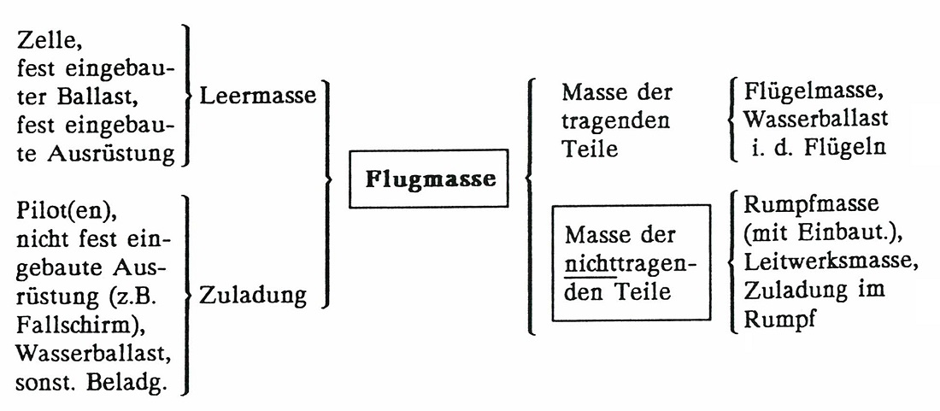
Zusammensetzung Flugmasse
Die Flugmasse eines Segelflugzeugs setzt sich folgendermaßen zusammen:
Für die richtige Beladung eines Segelflugzeuges muss die maximale Masse und ihre Verteilung eingehalten werden:
die höchstzulässige Flugmasse
die höchstzulässige Masse der nichttragenden Teile
die Schwerpunktgrenzen

Slide 5
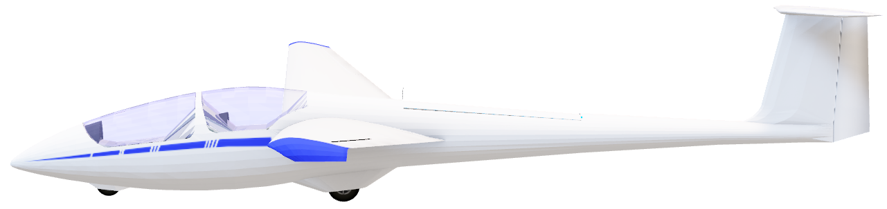
Kräfte um die Querachse
FA
Auftrieb
Schwerpunkt
Center of Gravity CG
Druckpunkt
Center of Pressure CP
FH
Abtrieb
Gewichtskraft
FG

Slide 6
Momentenausgleich um die Querachse
Beim stationären Geradeausflug müssen die am Segelflugzeug angreifenden Kräfte im Gleichgewicht stehen.
FA
Auftrieb
Hebelarm
a
Hebelarm b
MFA
FH
Abtrieb
MFH
MFA = a  FA
MFH = b  FH
MFA = MFH
Gewichtskraft
FG

Slide 7
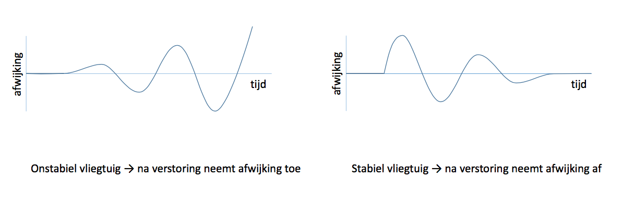

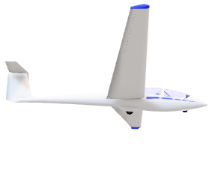
Instabiles oder stabiles Flugverhalten
Abweichung
Abweichung
Zeit
Zeit
Instabiles Flugzeug – bei Störung nimmt Abweichung weiter zu
Stabiles Flugzeug – bei Störung nimmt Abweichung ab

Slide 8
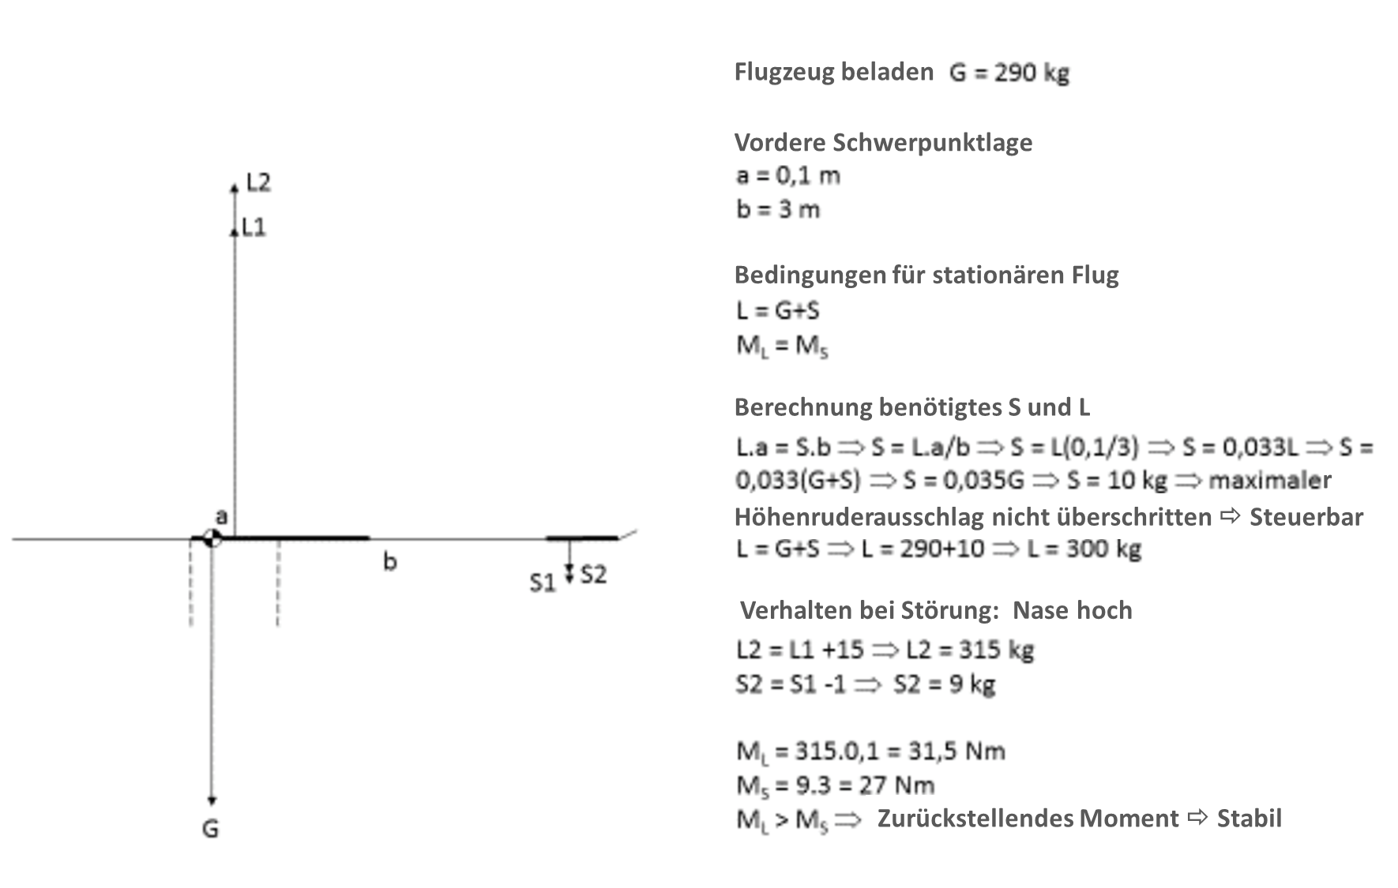
Schwerpunkt vor dem Druckpunkt des Auftriebs: immer stabil

Slide 9
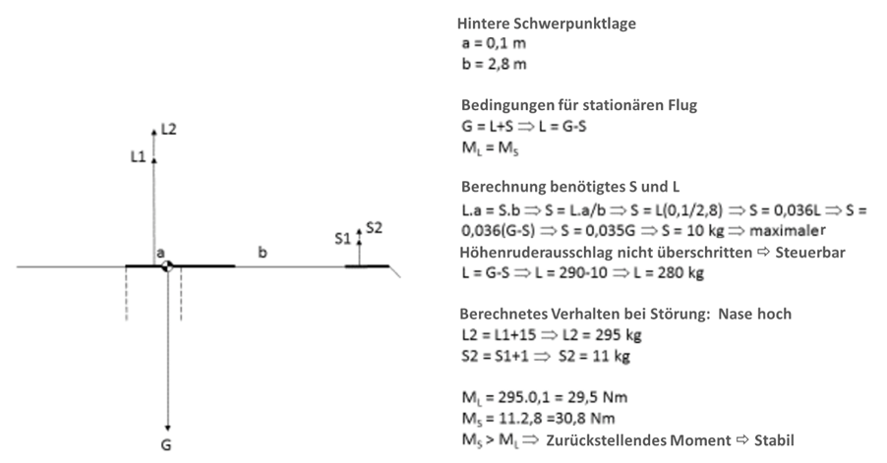
Schwerpunkt hinter dem Druckpunkt des Auftriebs: abnehmende Stabilität

Slide 10
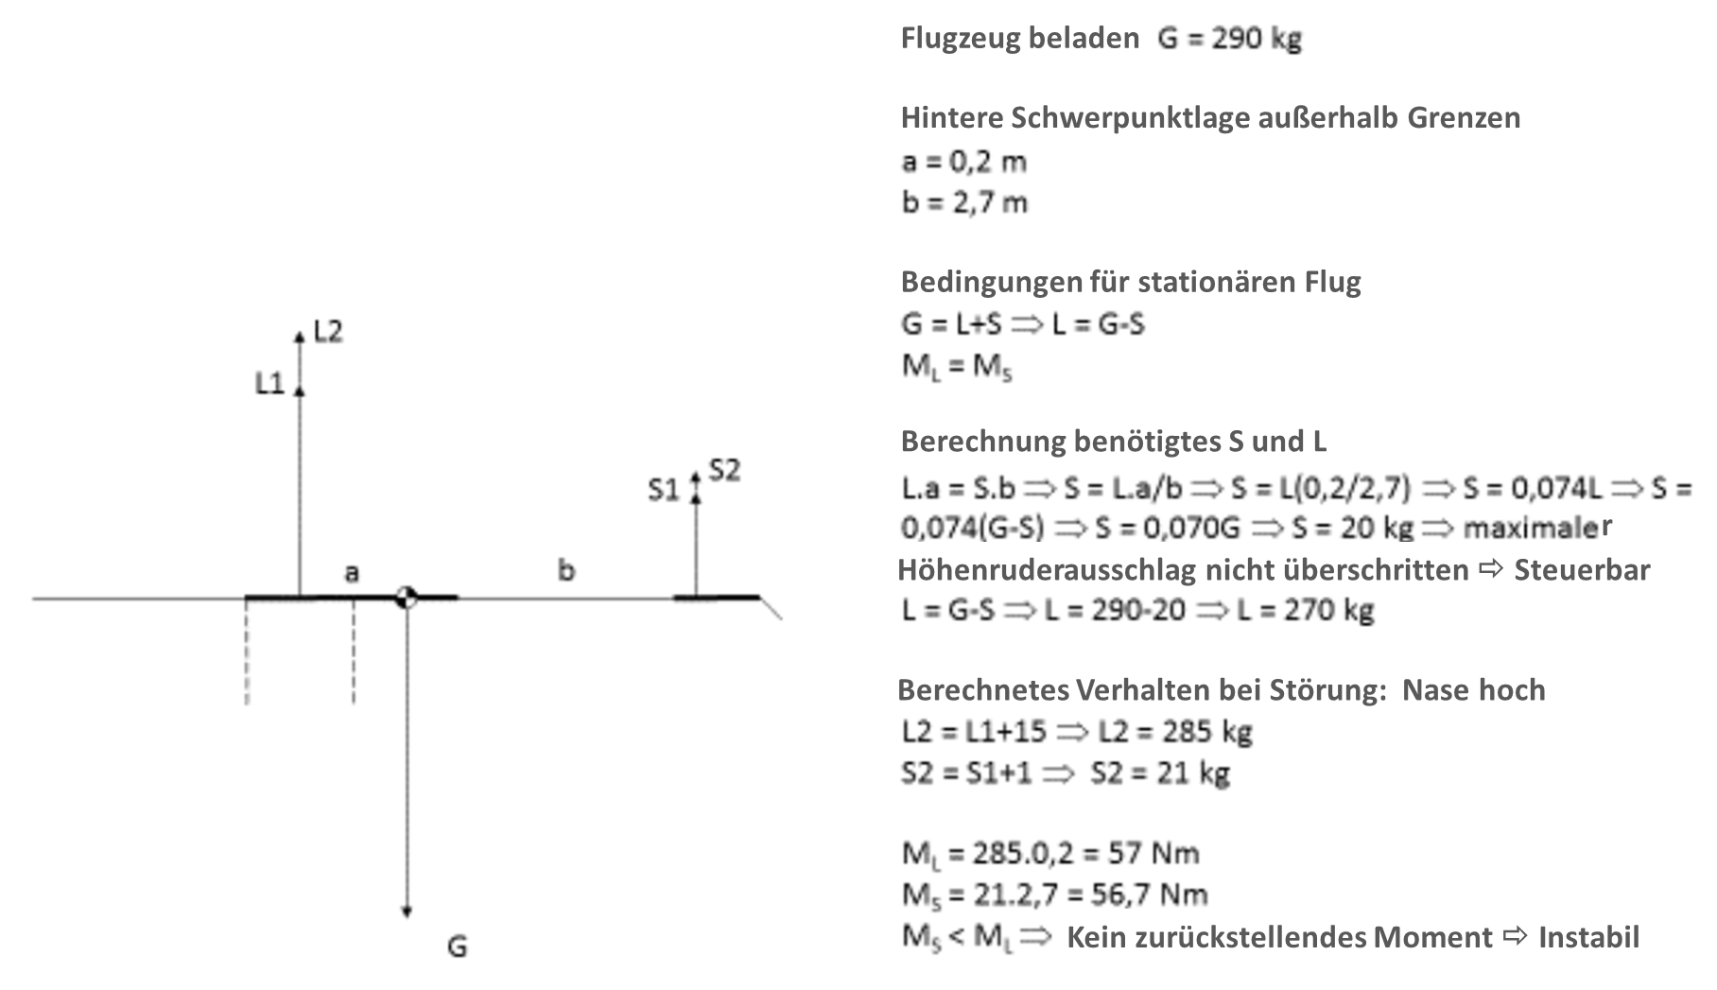
Schwerpunkt hinter der hinteren Grenze: instabil

Slide 11
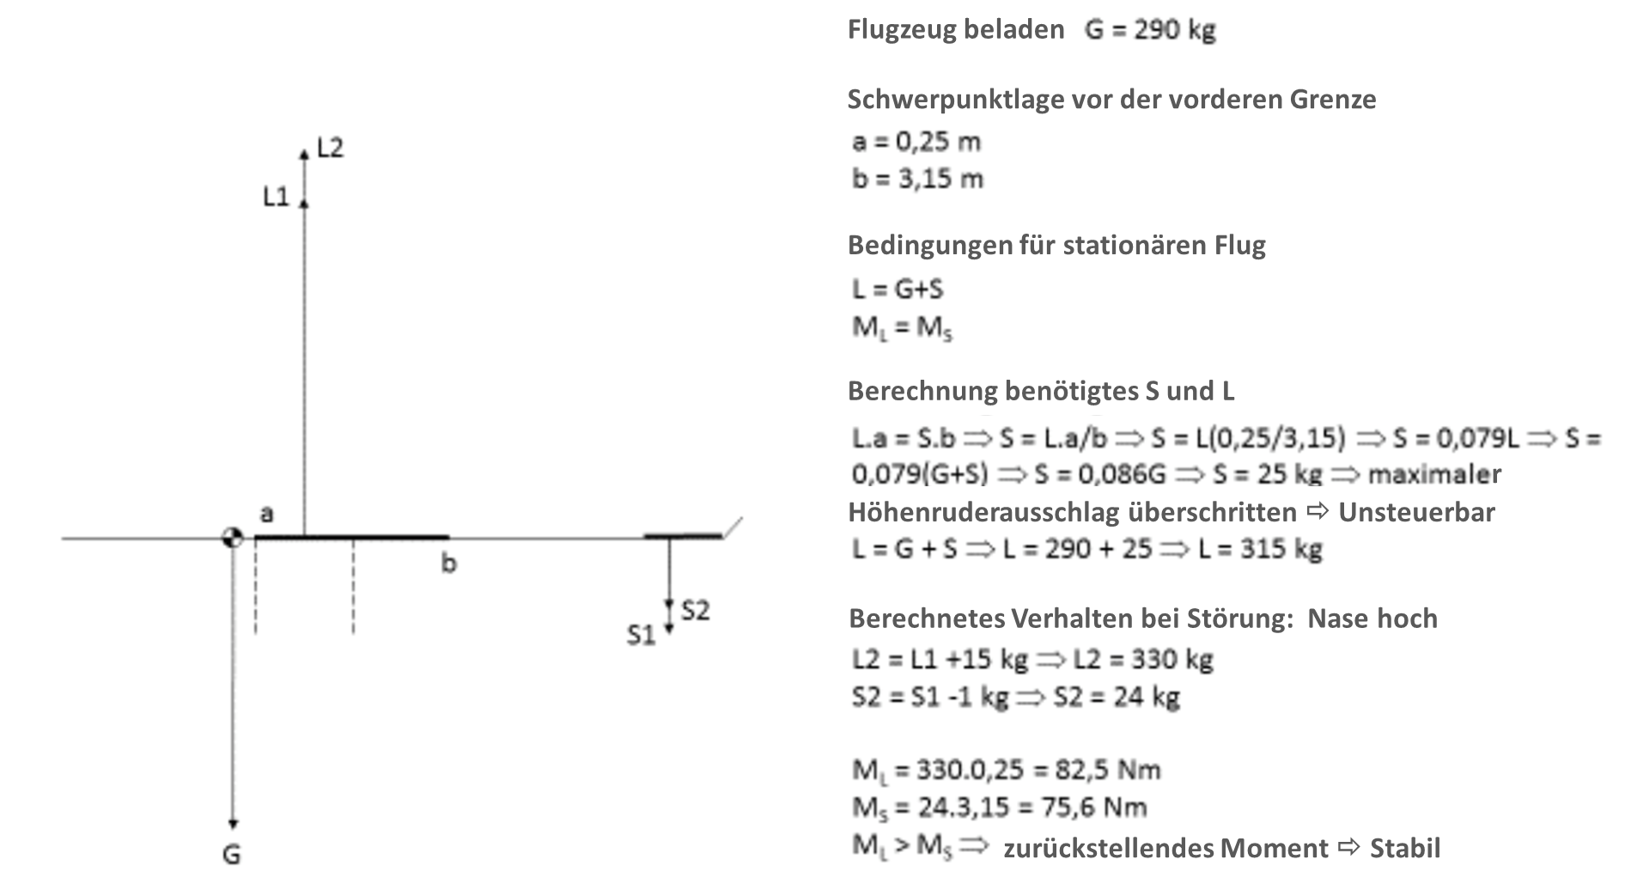
Vordere Grenze der Schwerkraft: unkontrollierbar

Slide 12
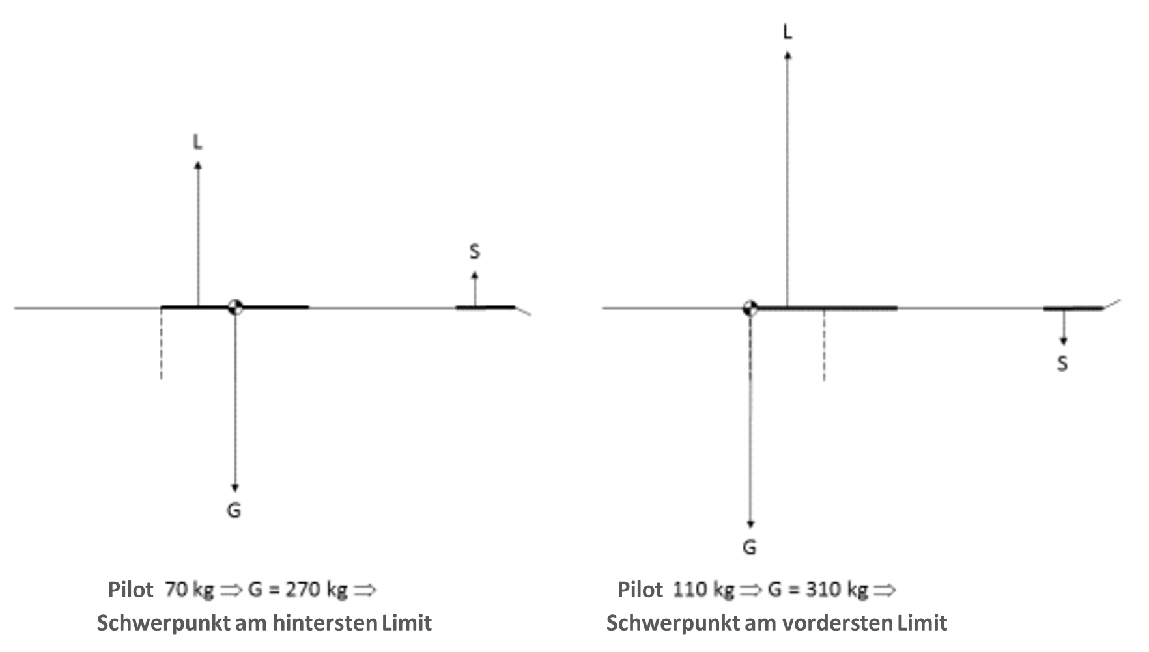
Einfluss der Massenverteilung auf die Schwerpunktslage

Slide 13
Inhalt
8.1 Zusammenhang von Schwerpunkt, Beladung und Trimmung
8.4.1 Aerodynamische Trimmung
8.4.2 Federtrimmung
8.4.3 Beladen und Trimmen
8.4.4 Wägung
8.4.5 Wasserballast

Slide 14
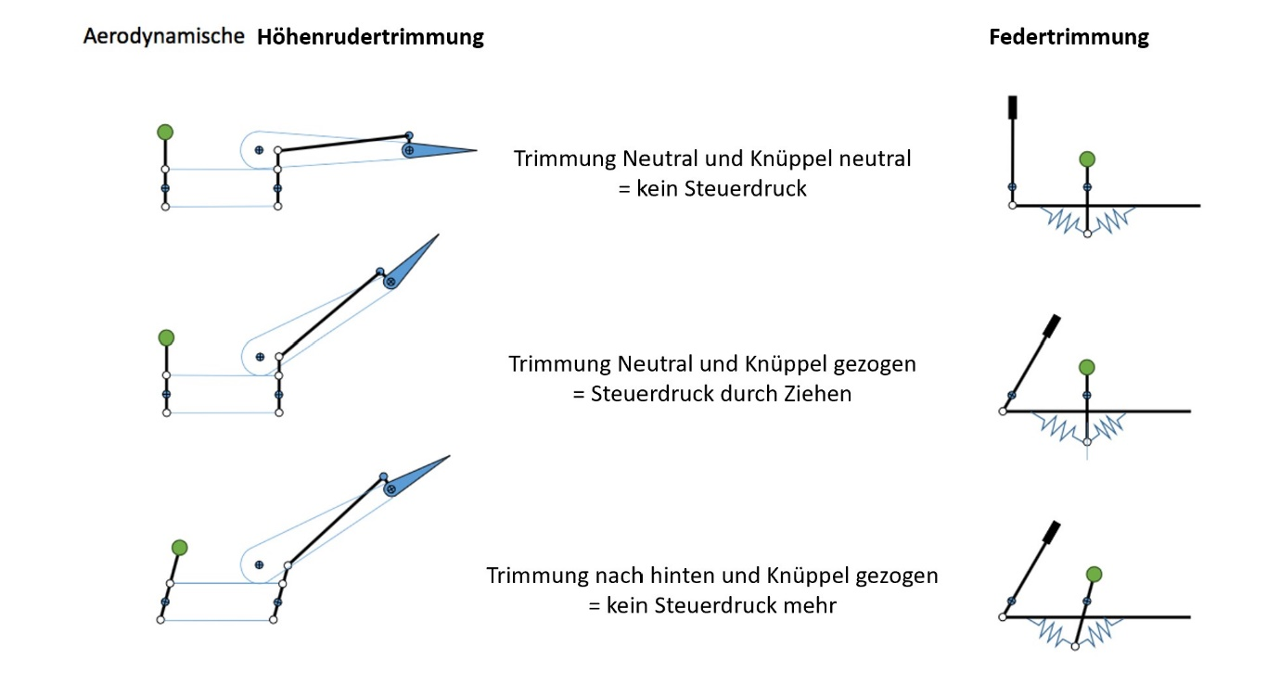
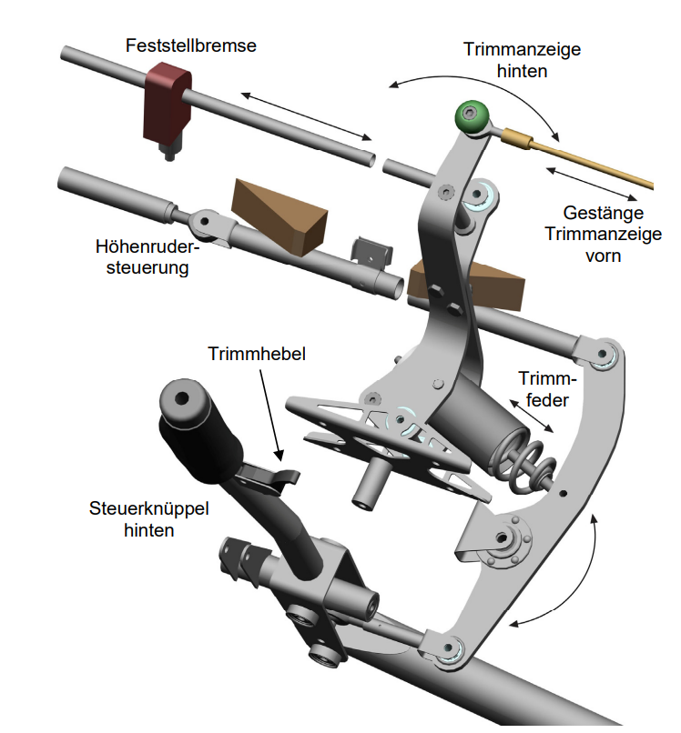
Federtrimmung

Slide 15
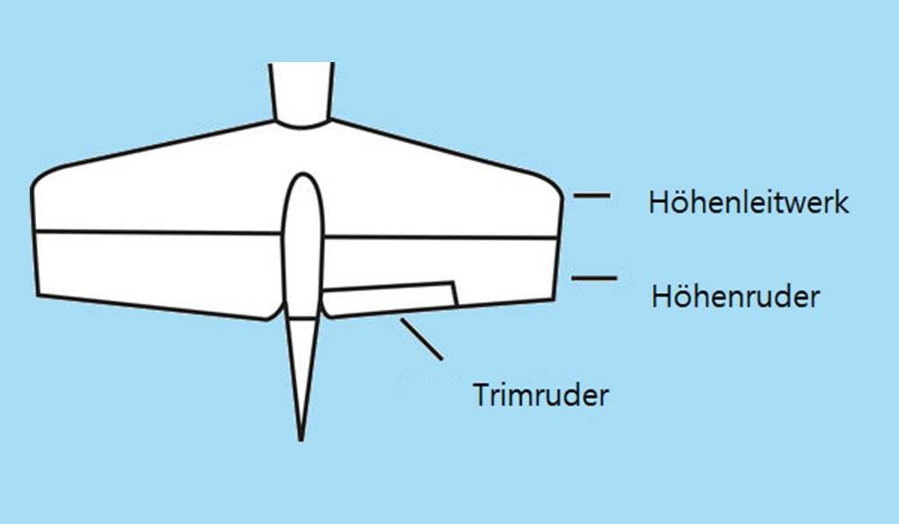
Aerodynamische Trimmung

Slide 16
Inhalt
8.1 Zusammenhang von Schwerpunkt, Beladung und Trimmung
8.4.1 Aerodynamische Trimmung
8.4.2 Federtrimmung
8.4.3 Beladen und Trimmen
8.4.4 Wägung
8.4.5 Wasserballast

Slide 17
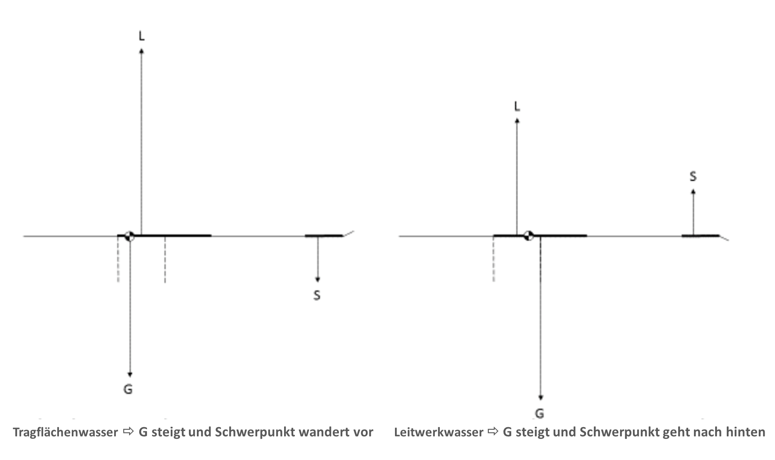
Luftfahrzeug bis an die Grenzen belastet

Slide 18
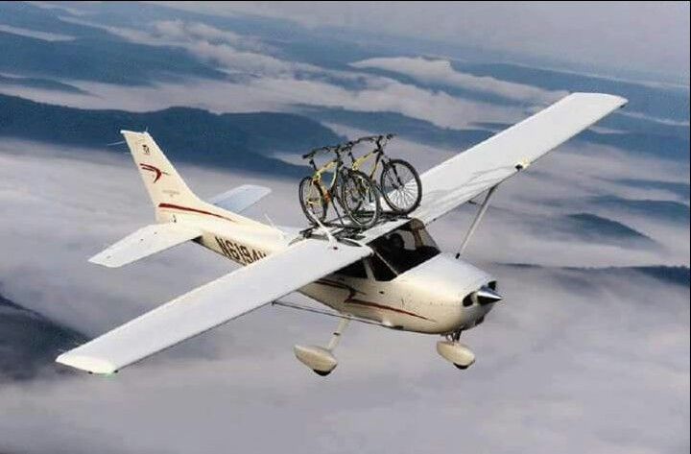
Wichtig: immer auf den Schwerpunkt achten!

Slide 19
Inhalt
8.1 Zusammenhang von Schwerpunkt, Beladung und Trimmung
8.4.1 Aerodynamische Trimmung
8.4.2 Federtrimmung
8.4.3 Beladen und Trimmen
8.4.4 Wägung
8.4.5 Wasserballast

Slide 20
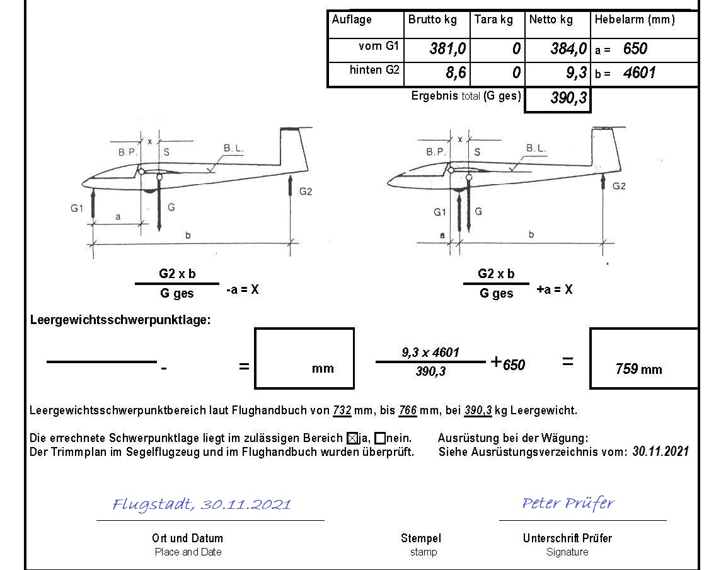
Wägebericht (untere Hälfte)

Slide 21
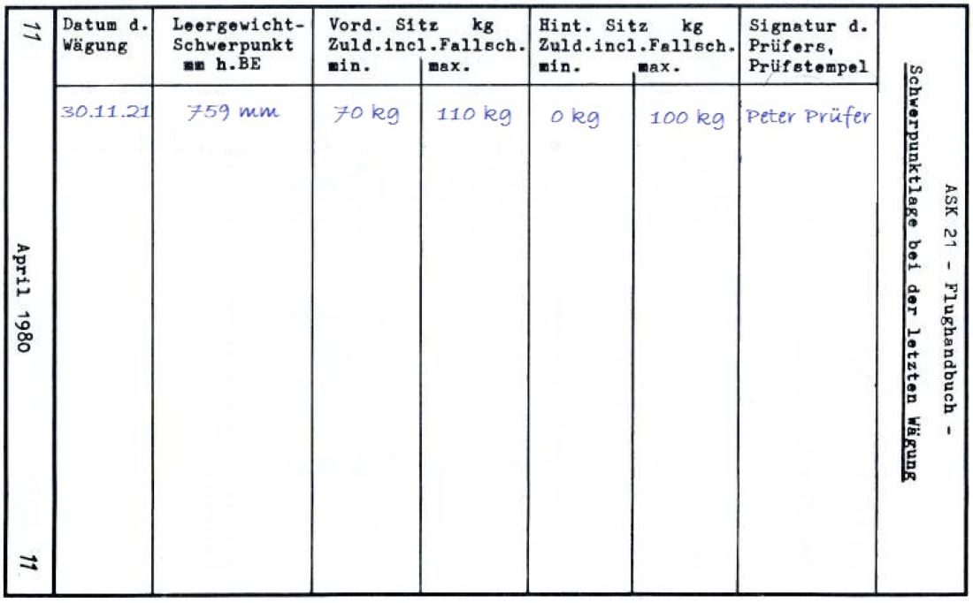
Eintrag der Wägung im Flughandbuch

Slide 22
Inhalt
8.1 Zusammenhang von Schwerpunkt, Beladung und Trimmung
8.4.1 Aerodynamische Trimmung
8.4.2 Federtrimmung
8.4.3 Beladen und Trimmen
8.4.4 Wägung
8.4.5 Wasserballast

Slide 23
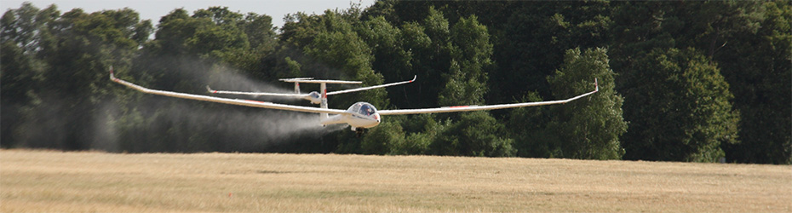
Wasserballast
Da Wasserballast meistens in Tanks in der Flügelnase (vor der vorderen Schwerpunktgrenze) untergebracht ist, wird durch Einfüllen von Wasser die Masse der nichttragenden Teile nicht geändert. Jedoch erhöht sich die Flugmasse (und damit, - entsprechend dem Zweck des Wasserballasts -, die Flächenbelastung) und der Flugmassenschwerpunkt verschiebt sich nach vorne.
Einige Segelflugzeuge haben auch einen Wassertank im Heck. Mit Wasserballast im Heck kann eine mögliche vordere Schwerpunktlage durch Wasser in den Flügeltanks kompensiert werden. Beim Entleeren ist es wichtig, dass zuerst das Heckwasser und erst dann das Flügelwasser abgelassen werden muss, da sich sonst der Schwerpunkt zu weit nach hinten verlagern könnte. Deswegen ist oft der Griff für das Heckventil über dem der Flügelventile angeordnet.

